Slide 1
Kvantittumiseen perustuva teknologia
Kpl 6

Slide 2
Kvantittunut energia
Elektronikuori, ydin, vuorovaikutuspotentilaali (kvanttipiste)…
Hyödynnetään
Valaiseva diodi (ledi) säteilee valoa kun elektroni täyttää atomin tyhjän paikan
Aurinkokennot
Laservalo
Tunneloituminen, superpositio, lomittuminen

Slide 3
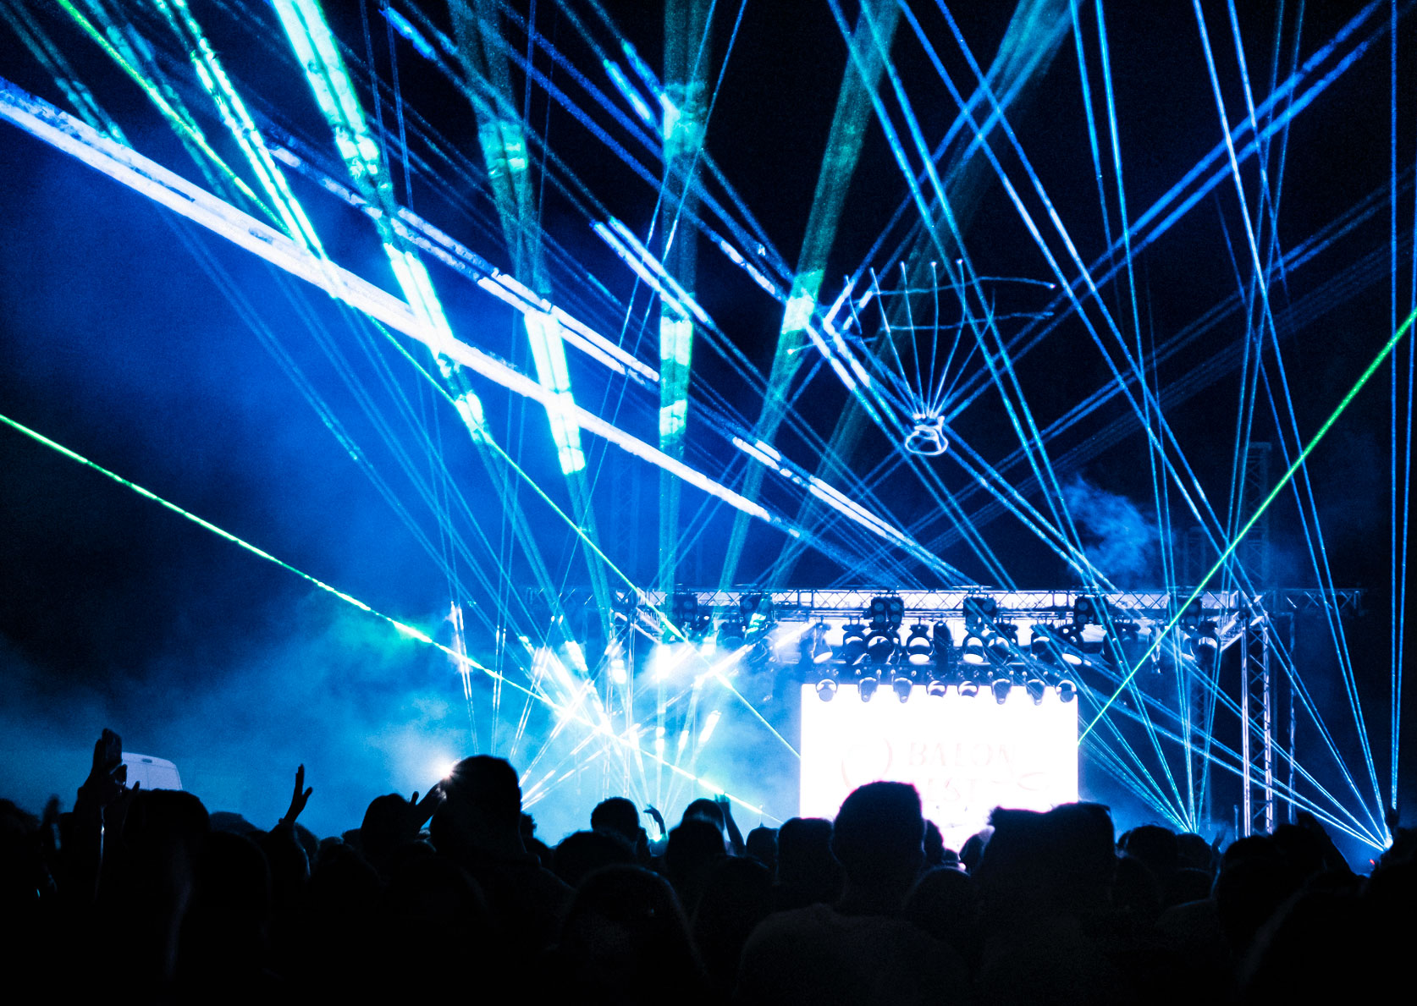
Laser
Fluoresenssi-ilmiö
Viritystilasta perustilaan välitilan kautta
Esim. loisteputket
Fosforenssi
Viritystila pitkä, aine säteilee vielä virittävän säteilyn loputtuakin
Spontaani emissio
Atomi palaa perustilaan itsestään

Slide 4
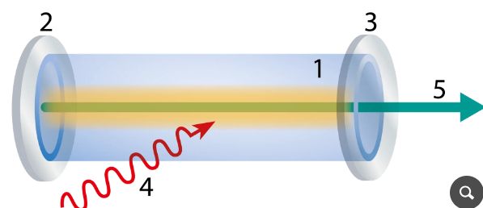
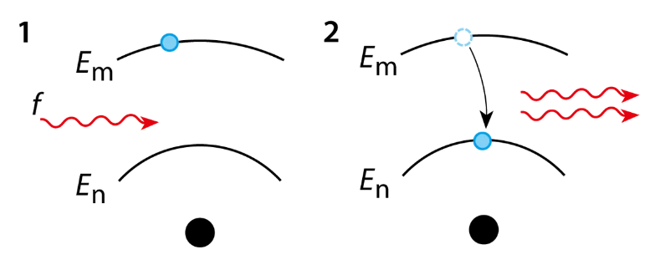
Stimuloitu emissio
Säteily pakottaa viritystilan purkautumaan
Syntyy kaksi fotonia, joilla on sama taajuus
Monokromaattinen valo; Vain yhtä aallonpituutta
Koherentti valo; aalloilla sama taajuus ja vaihe
Virittävä säteily: Nopeat elektronit (kaasulaserit), valo (aine- ja nestelaser), sähkövirta

Slide 5
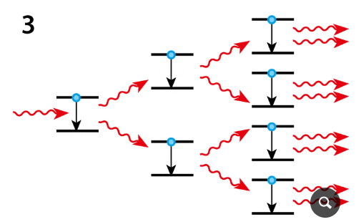
Vaatii pitkän viritystilan (n. 1 ms)
Voi tapahtua ketjureaktiona
Yleensä viritys ylemmälle tilalle, mistä spontaanisti välitilaan ja stimuloidusti perustilaan => Syntyy laservalo
Käyttö: CD-levyt, Blu ray, lasertutkat, leikkaukset, kaupan kassa, tehostevalo, lämpötilan aiheuttaja, tietoliikenne, hologrammit….
Einstein teoria 1917
N. Basoville, A. Prohorville, C. Townes 1960

Slide 6
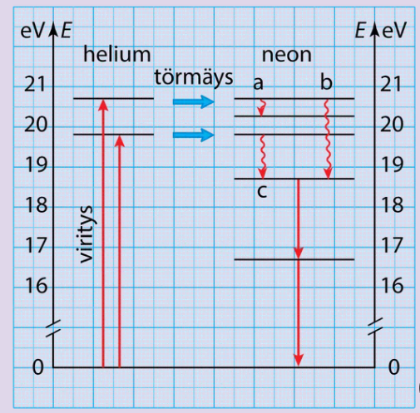
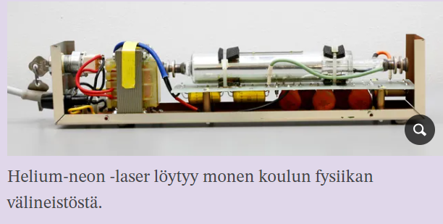
Esim. 1

Slide 7
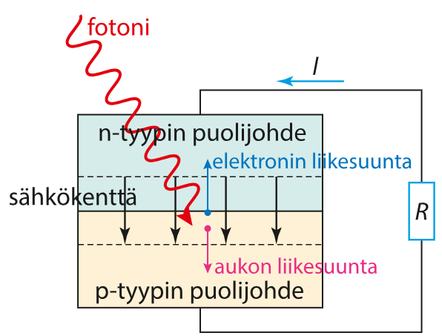
Aurinkokenno
Valosähköinen ilmiö
Syntyy elektroni-aukkopareja
Sähkövirta ulkoisen vastuksen kautta, ei aukon yli

Slide 8
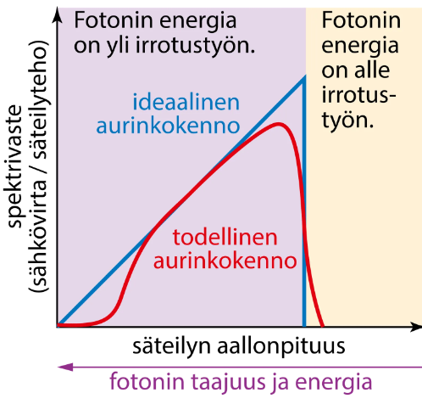
Spektrivaste
Kuvaa kennon kykyä muuttaa säteilyn energiaa siirrettäväksi energiaksi
Virtapiirin tuottaman suurimman mahdollisen sähkövirran ja kennoon kohdistuvan säteilytehon suhde
Yksikkö $1 \frac{A}{W}$
Spektrivaste on suurin, kun säteilyn energia on irrotustyön suuruinen
Suuremmalla osa säteilyenergiasta kuluu elektronin liike-energiaan ja paneelin lämpötilan nousuun

Slide 9
Tunneloituminen
Hiukkanen voi olla jollain todennäköisyydellä potentiaalivallin toisella puolella (missä sen ei pitäisi olla)
Esim. ilmiö voi esiintyä elektronien osalta joissain puolijohdelaitteissa
Superpositio
Hiukkanen voi olla useassa eri tilassa yhtä aikaa. Kunnes se havaitaan
Schrödingerin kissa
Lomittuminen
Kahden hiukkasen kvanttitila riippuu toisistaan, vaikka hiukkaset olisivat kaukanakin toisistaan

Slide 10
Kvanttitietokone
Sekä superpositio että lomittuminen
Bittien tilalla kubitit (kvanttibitit)
Bittejä (0 tai 1) vastaa energiatilat (alin/ylin) tai spinien perusteella
Superpositiossa kubitin arvo voi olla sekä 0 että 1 ja lomittamalla ne voidaan yhdistää toiseen kubittiin
Kvanttilaskennassa samanaikaisten laskujen määrä on suuri
Tulosta laskiessa, superpositio romahtaa tiettyyn tilaan, vrt. binääriluku

Slide 11
Tehtävät
2,3,7,(14)
Katsele tehtäviä ja mieti ratkaisuja. Lue aineistot

